Slide 2
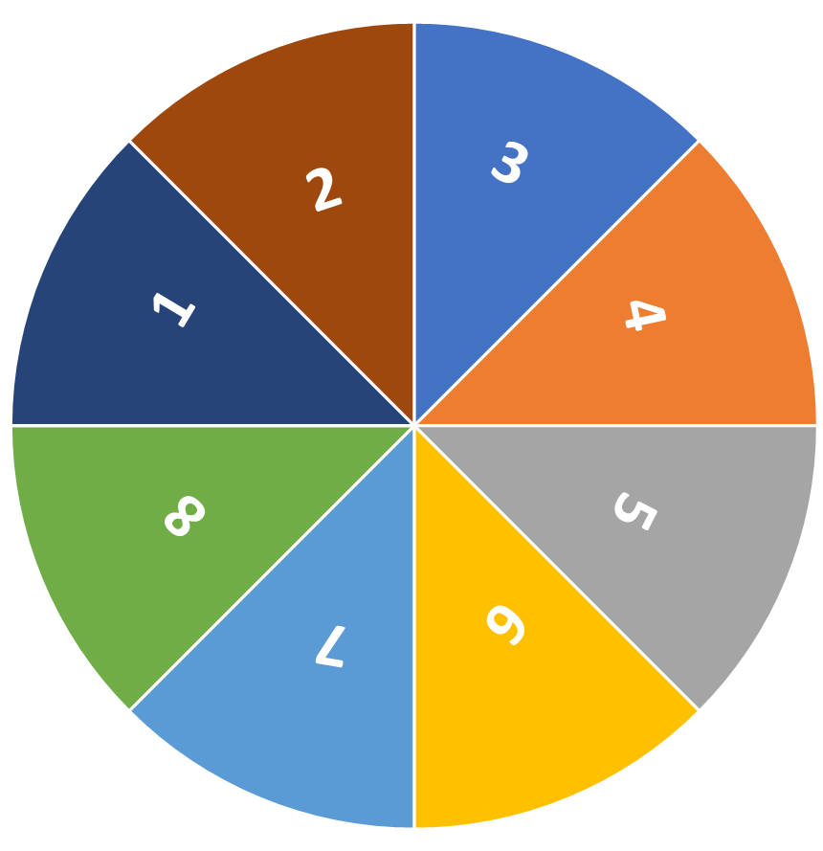
1
2
3
4
5
6
7
8
1
Reiniciar juego
Girar

Slide 4
Pregunta 1
Escribe la amiga P p
Inicio

Slide 6
Pregunta 2
Escribe la amiga S s
Inicio

Slide 8
Pregunta 3
Escriba la amiga T t
Inicio

Slide 10
Pregunta 4
Escriba la amiga M m
Inicio

Slide 12
Pregunta 5
Escriba la amiga F f
Inicio

Slide 14
Pregunta 6
Escriba ma se pi tu fa
Inicio

Slide 16
Pregunta 7
Salte con los pies juntos 5 veces
Inicio

Slide 18
Pregunta 8
Lea mesa piso sapo
Inicio

Slide 19
Fuentes
Edítalo o hazlo tu mismo
https://www.youtube.com/watch?v=TK3rMBX1Mxk
https://www.plantillaspower-point.com/plantillas-de-juegos/

